Slide 1
Prolog Países

Slide 2
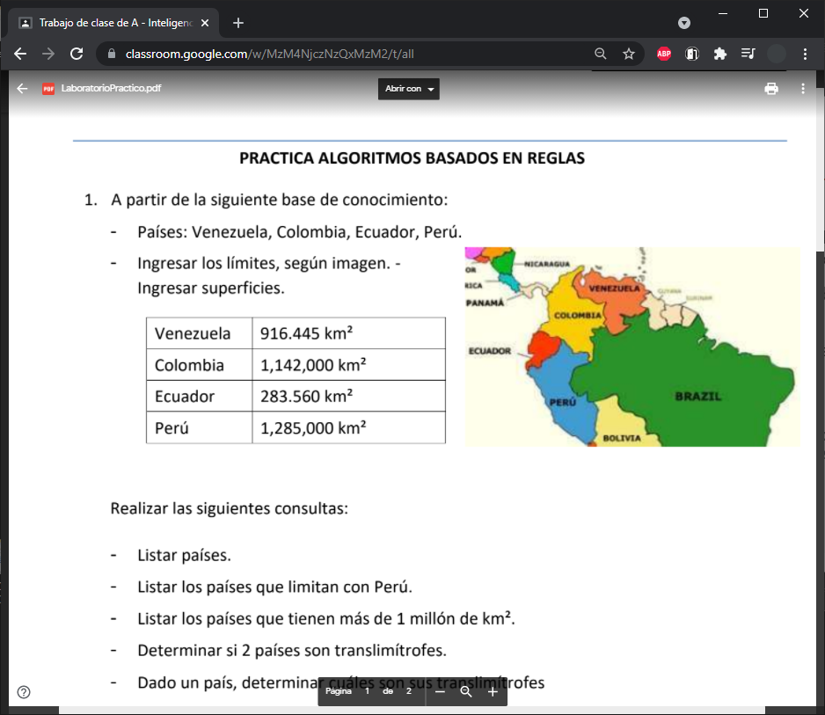
EJERCICIO 1

Slide 3
EJERCICIO 1
LO QUE PODEMOS OBSERVAR:

Slide 4
EJERCICIO 1
TRABAJAMOS CON LOS DATOS DEL PROBLEMA

Slide 5
EJERCICIO 1
TRABAJAMOS CON LOS DATOS DEL PROBLEMA

Slide 6
EJERCICIO 1
TRABAJAMOS CON LOS DATOS DEL PROBLEMA

Slide 7
EJERCICIO 1
TENEMOS COMO INFORMACION:
  -PAISES
  -LIMITES
  -SUPERFICIES

Slide 8
EJERCICIO 1
-PAISES:
pais(venezuela).
pais(colombia).
pais(ecuador).
pais(peru).

Slide 9
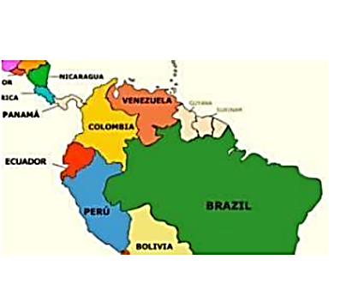
EJERCICIO 1
-LIMITES:
  limitan(venezuela,colombia).
  limitan(colombia,venezuela).
  limitan(colombia,ecuador).
  limitan(colombia,peru).
  limitan(ecuador,peru).
  limitan(ecuador,colombia).
  limitan(peru,ecuador).
  limitan(peru,colombia).

Slide 10
EJERCICIO 1
-SUPERFICIE:
superficie(venezuela,916445).
superficie(colombia,1142000).
superficie(ecuador,283560).
superficie(peru,1285000).

Slide 11
EJERCICIO 1
-REGLAS:
  limitrofe(X,Y):-pais(X),limitan(X,Y).
  area(X,Y):-superficie(X,Y),Y > 1000000.
  translimitrofe(X,Y):-limitan(X,Z),limitan(Z,Y),dif(X,Y),not(limitan(X,Y)).

Slide 12
EJERCICIO 1
-REGLAS:
  limitrofe(X,Y):-pais(X),limitan(X,Y).
  INTERPRETACION:[ ES LIMITROFE : EL PAIS(NOMBRE DEL PAIS) LIMITAN (PAIS(NOMBRE DEL PAIS),CON EL PAIS DE ALADO) ]
  area(X,Y):-superficie(X,Y),Y > 1000000.
  INTERPRETACION:[LA AREA:LA SUPERFICIE(PAIS,MEDIDA),ENTONCE LA MEDIDA MAYOR A 1000000 ]
  translimitrofe(X,Y):-limitan(X,Z),limitan(Z,Y),dif(X,Y),not(limitan(X,Y)).
  INTERPRETACION:[TRANSLIMITROFE: SI LIMITA (PAIS,CON EL PAIS DE ALADO Y EL PAIS DE ALADO Y. OTRO PAIS Y TIEN QUE SER DIFERENTE PAIS Y PAIS ,NO DEBEN LIMITAR PAIS Y PAIS DE ALADO
-Para hacer un resumen de la regla de translimitrofe :
“No deben tocarse o no tener un limite en común”

Slide 13
TODO EL CODIGO
% datos %
pais(venezuela).
pais(colombia).
pais(ecuador).
pais(peru).
limitan(venezuela,colombia).
limitan(colombia,venezuela).
limitan(colombia,ecuador).
limitan(colombia,peru).
limitan(ecuador,peru).
limitan(ecuador,colombia).
limitan(peru,ecuador).
limitan(peru,colombia).
superficie(venezuela,916445).
superficie(colombia,1142000).
superficie(ecuador,283560).
superficie(peru,1285000).
% reglas %
limitrofe(X,Y):-pais(X),limitan(X,Y).
area(X,Y):-superficie(X,Y),Y > 1000000.
translimitrofe(X,Y):-limitan(X,Z),limitan(Z,Y),dif(X,Y),not(limitan(X,Y)).

Slide 14
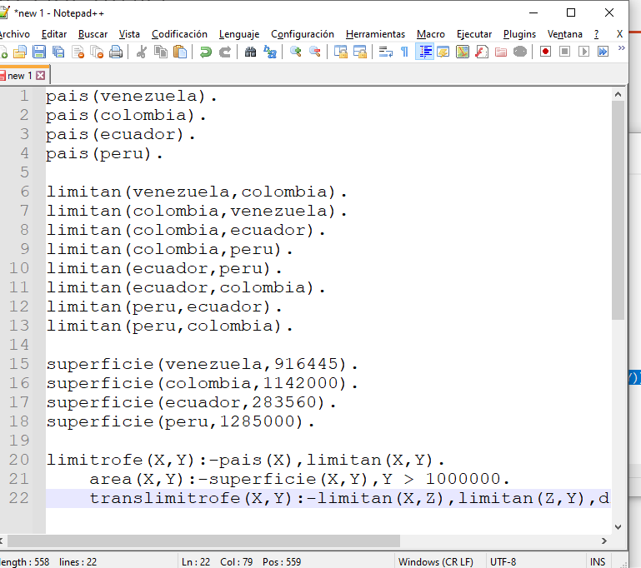
Código en Notepad ++

Slide 15
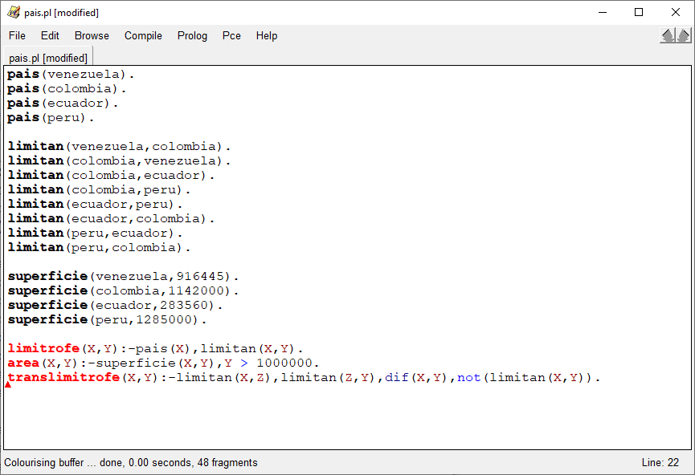
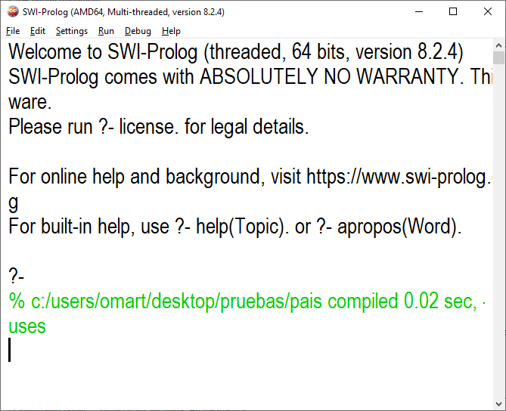
Corriendo código

Slide 16
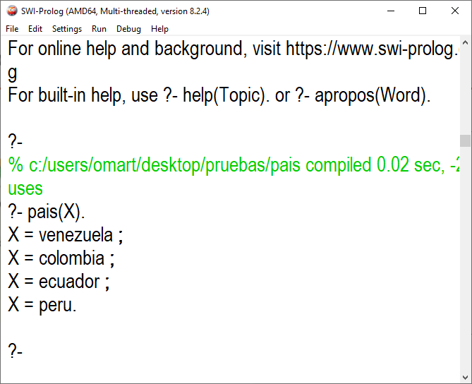
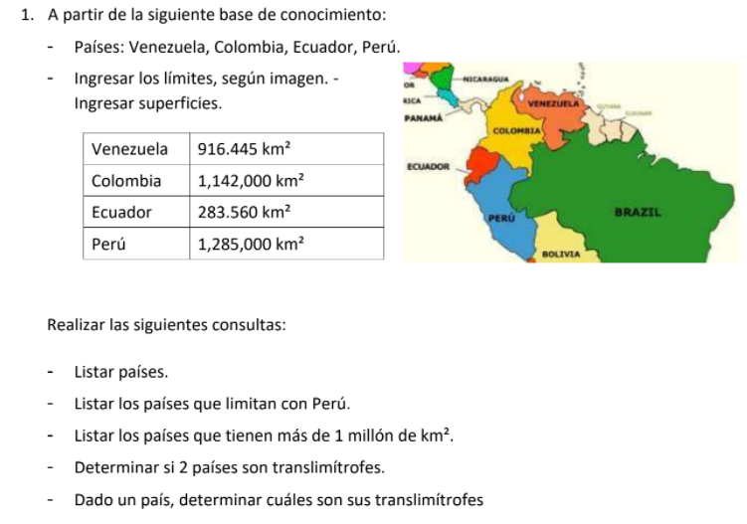
Resolviendo las preguntas planteadas

Slide 17
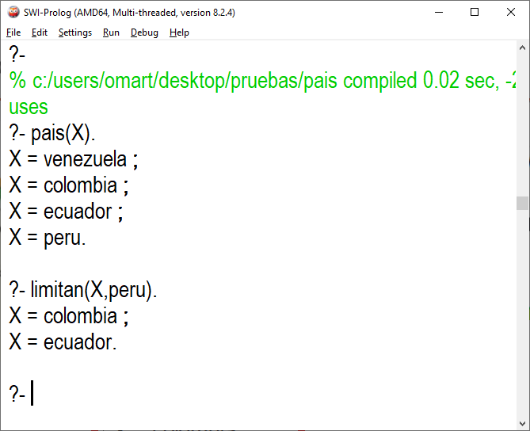
Resolviendo las preguntas planteadas

Slide 18
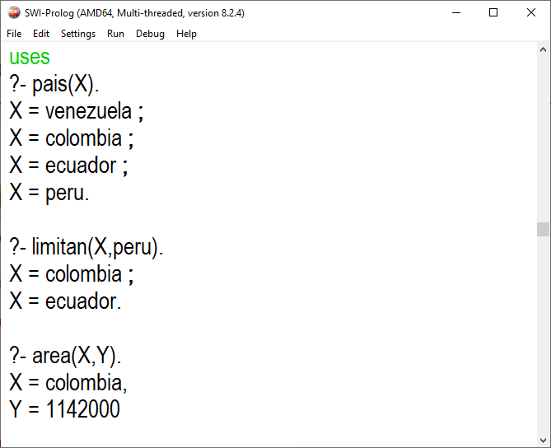
Resolviendo las preguntas planteadas

Slide 19
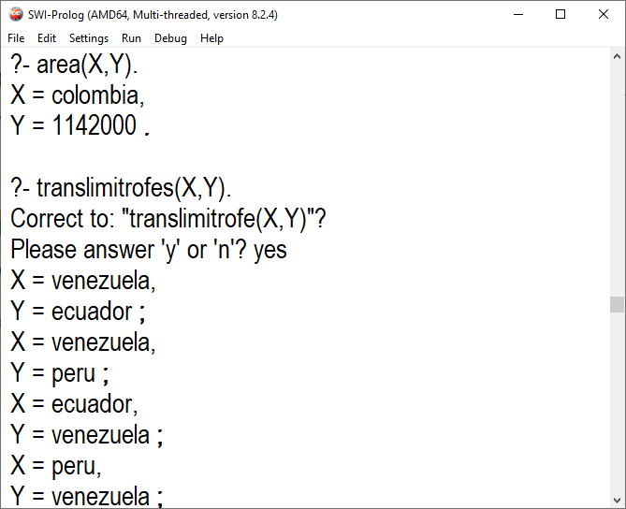
Resolviendo las preguntas planteadas

